Slide 1
Харьковскй медицинский университет
Кафедра медицинской генетики
Дальтонизм
Ковалева А.А.
10 группа, 1 мед фак-т, 5 курс

Slide 2
Дальтонизм
Дальтони́зм, цветовая слепота, — наследственная, реже приобретённая, особенность зрения человека и приматов, выражающаяся в сниженной или полной неспособности различать все или некоторые цвета. Названа в честь Джона Дальтона, который впервые описал один из видов цветовой слепоты на основании собственных ощущений в 1794 году.

Slide 3
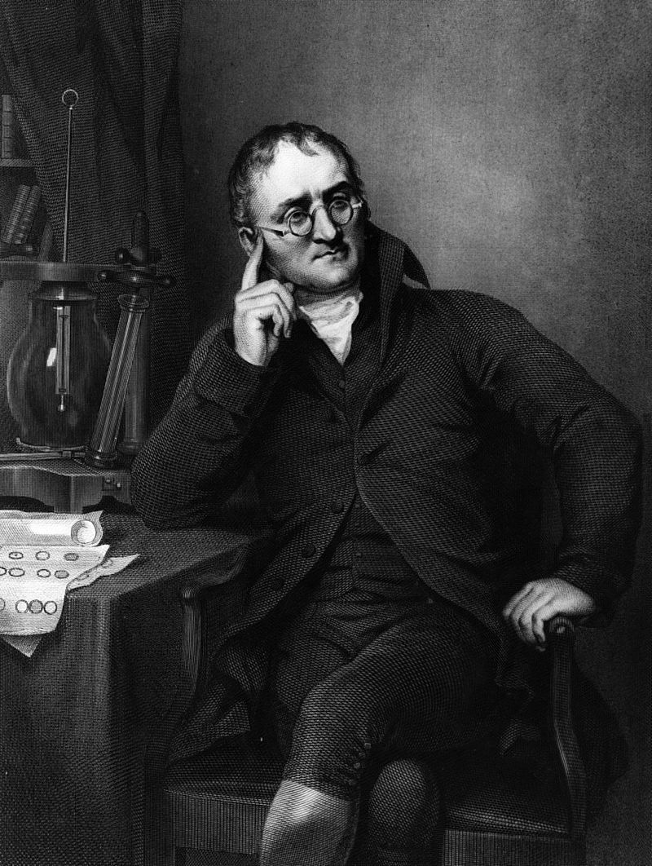
История термина
Джон Дальтон был протанопом (не различал красный цвет), но не знал о своей цветовой слепоте до 26 лет. У него были три брата и сестра, и двое из братьев страдали цветослепотой на красный цвет. Дальтон подробно описал свой семейный дефект зрения в небольшой книге. Благодаря его публикации и появилось слово «дальтонизм», которое на долгие годы стало синонимом не только описанной им аномалии зрения в красной области спектра, но и любого нарушения цветового зрения.

Slide 4
Причина нарушений цветового зрения
У человека в центральной части сетчатки расположены светочувствительные рецепторы — нервные клетки, которые называются колбочками. Каждый из трёх видов колбочек имеет свой тип светочувствительного пигмента, характеризующийся определённым спектром поглощения. Первый тип пигмента, условно называемый красным, другой зелёный , третий синий.
Люди с нормальным цветным зрением имеют в колбочках все три пигмента (красный, зелёный и синий) в необходимом количестве. Их называют трихроматами. Сочетание красного, зеленого и синего цветов позволяет различать многочисленные тона. Когда отсутствует один или нескольких пигментов или пигмент присутствует, но в недостаточном количестве, возникают проблемы с восприятием цвета.

Slide 5

Наследственная природа нарушений цветового зрения.
Передача дальтонизма по наследству связана с X-хромосомой и практически всегда передаётся от матери-носителя гена к сыну, в результате чего в двадцать раз чаще проявляется у мужчин, имеющих набор половых хромосом XY. У мужчин дефект в единственной X-хромосоме не компенсируется, так как «запасной» X-хромосомы нет. Разной степенью дальтонизма страдают 2—8 % мужчин, и только 0,8% женщин.
Некоторые виды дальтонизма следует считать не «наследственным заболеванием», а скорее — особенностью зрения. Согласно исследованиям британских учёных, люди, которым трудно различать красные и зелёные цвета, могут различать множество других оттенков. В частности, оттенков цвета хаки, которые кажутся одинаковыми людям с нормальным зрением.

Slide 6
Приобретённый дальтонизм.
Это заболевание, которое развивается только на глазу, где поражена сетчатка или зрительный нерв. Этому виду дальтонизма свойственно прогрессирующее ухудшение и трудности в различении синего и жёлтого цветов.
Причинами появления приобретенных нарушений цветовосприятия являются:
Возрастные изменения — помутнение хрусталика (катаракта). Снижается и зрение вдаль, и цветовосприятие;
Нарушение цветового зрения, вызванные приемом различных медикаментов (постоянное или временное);
Травмы глаза, затрагивающие сетчатку или зрительный нерв.

Slide 7
Клинические проявления.
Клинически различают полную и частичную цветовую слепоту.
Ахроматопсия (ахромазия, ахроматопия, монохромазия) — полное отсутствие цветного зрения, наблюдается реже всего.
Частичная цветовая слепота
Нарушение восприятия красной или зелёной части спектра.
Дейтераномалия — наиболее частый случай, встречающийся у ~5-6 % мужчин и ~0,3-0,4 % женщин.
Протаномалия, протанопия, дейтеранопия — по ~1 % и ~0,1 у мужчин и женщин соответственно.
Нарушение восприятия синего и жёлтого участков спектра:
Тританомалия, тританопия — нарушение цветовых ощущений в сине-фиолетовой области спектра, встречается крайне редко — менее 1 % у мужчин и женщин. В отличие от красно-зелёной аномалии, данное нарушение не зависит от пола, так как вызвано мутацией в 7-й хромосоме.

Slide 8

Клинические проявления.
Нормальное зрение.
Протанопия.
Дейтеранопия.
Тританопия.

Slide 9
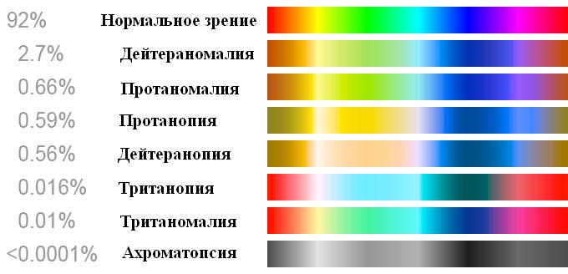
Клинические проявления

Slide 10


нормальное зрение. дейтеранопия.

Slide 11


Тританопия тританопия. монохроматия.

Slide 12
Профессиональные ограничения при ослаблении цветовосприятия.
Цветовая слепота может ограничить возможности человека при исполнении тех или иных профессиональных навыков. Зрение врачей, водителей, моряков и лётчиков тщательно исследуется, так как от его правильности зависит жизнь многих людей.
Дефект цветового зрения впервые привлёк к себе внимание общественности в 1875 году, когда в Швеции, около города Лагерлунда, произошло крушение поезда, повлёкшее большие жертвы. Оказалось, что машинист не различал красный цвет, а развитие транспорта именно в то время привело к широкому распространению цветовой сигнализации. Эта катастрофа привела к тому, что при приёме на работу в транспортную службу стали в обязательном порядке оценивать цветоощущение.
В Турции и Румынии людям с нарушениями цветоощущения не выдаются водительские права. В России дальтоники при дихроматии могут получить только водительские права категории A или категории B без права работы по найму.

Slide 13
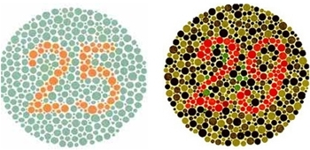
Диагностика
Характер цветового восприятия определяется на специальных полихроматических таблицах Рабкина. В наборе имеется 27 цветных листов — таблиц, изображение на которых (обычно цифры) состоит из множества цветных кружков и точек, имеющих одинаковую яркость, но несколько различных по цвету.

Slide 14
Лечение дальтонизма
Лечение дальтонизма возможно с помощью методов генной инженерии за счёт внедрения в клетки сетчатки недостающих генов с использованием в качестве вектора вирусных частиц. В 2009 году в журнале Nature появилась публикация об успешном испытании этой технологии на обезьянах, многие из которых от природы плохо различают цвета.
Также существуют методы корректировки цветовосприятия с помощью специальных очковых линз.
с 1930-х годов рекомендовались очки с неодимовыми стёклами для людей с пониженным восприятием красного и зелёного цвета (протаномалия и дейтероаномалия соответственно)недавно появившиеся в США очки с многослойными линзами улучшают цветовосприятие при лёгких формах дальтонизма. В состав стекла этих линз также входит оксид неодима.

